Slide 1
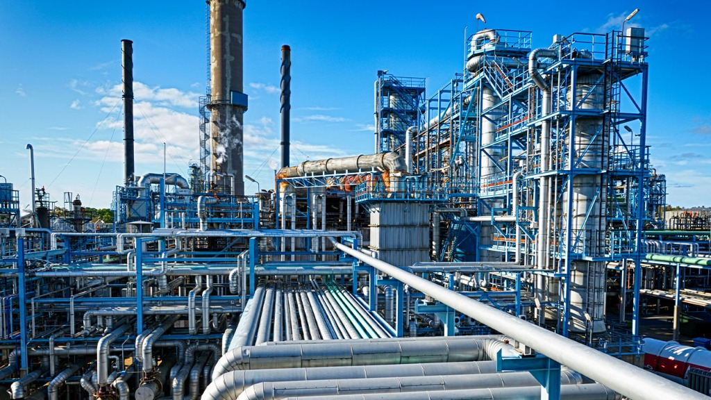
СЫРЬЁ ДЛЯ МАТЕРИАЛОВ И ЭНЕРГИИ
НЕФТЬ
От месторождения
до повседневных вещей
Природная смесь углеводородов.
Сырьё для топлива и материалов.
01 / 05
Notes:
Нефть представляет собой природную жидкую смесь углеводородов с примесями. Она формируется из древнего органического вещества в осадочных бассейнах под действием температуры и давления в течение миллионов лет. Нефть служит сырьём для производства топлива и различных материалов.
Справочный материал по теме: U.S. EIA, Oil and petroleum products explained, https://www.eia.gov/energyexplained/oil-and-petroleum-products/
Фотография перерабатывающего предприятия из интернета: https://github.com/Versity1/oil-and-gas/blob/b36f775c3eab75b2f2f6e6fd371ddba62eed575a/core_app/static/images/refinery_plant.jpg. Конкретное предприятие и автор исходной фотографии в использованном репозитории не указаны.

Slide 2
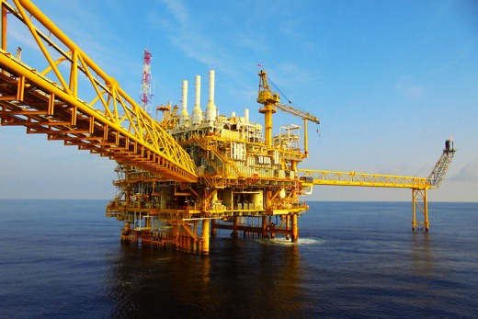
Из недр
в промышленность
Нефть формируется из органического
вещества за миллионы лет.
01
02
03
04
Добыча
Подготовка
Переработка
Нефтехимия
Скважины на суше
и на море
Отделяют воду,
газ и примеси
Разделяют нефть
на фракции
Получают сырьё
для материалов
02 / 05
Notes:
Сначала нефть добывают через скважины на суше и на море. На промысле отделяют газ, воду и примеси. На нефтеперерабатывающем заводе нефть разделяют на фракции и дополнительно перерабатывают. Часть продуктов становится сырьём нефтехимии. Например, углеводородное сырьё перерабатывают в мономеры, из которых получают полимеры. Это упрощённая схема, а не полный технологический регламент.
Справочный материал по теме: U.S. EIA, Oil and petroleum products explained, https://www.eia.gov/energyexplained/oil-and-petroleum-products/
Фотография морской платформы из интернета: https://github.com/Versity1/oil-and-gas/blob/b36f775c3eab75b2f2f6e6fd371ddba62eed575a/core_app/static/images/offshore_platform.jpg. Место съёмки и автор не установлены по использованному источнику.

Slide 3
ДОБЫЧА / 2024
ТОП 10
стран по добыче нефти
18,9%
США
доля в мировой добыче
Доли по энергетическому эквиваленту добычи.
Источник: Energy Institute (2025), Our World in Data.
03 / 05
Notes:
Источник данных: Energy Institute, Statistical Review of World Energy (2025), через Our World in Data. Использован полный 2024 год, а не оперативные месячные оценки.
https://raw.githubusercontent.com/owid/energy-data/master/owid-energy-data.csv
Кодировка показателя: oil_production, ТВт·ч. Весь мир: 52831.051 ТВт·ч. Доли рассчитаны как добыча страны, делённая на мировую добычу, и умноженная на 100. В рейтинг включены страны с трёхбуквенными ISO-кодами. Это сравнение добычи по энергетическому содержанию, а не по объёму в баррелях. Рейтинг по другой единице измерения может отличаться. Показатель Energy Institute включает сырую нефть, конденсат и природные газовые жидкости согласно методологии источника. Значения округлены для показа.
[{"name":"США","share":18.89,"twh":9977.384},{"name":"Россия","share":11.59,"twh":6121.835},{"name":"Саудовская Аравия","share":11.23,"twh":5933.262},{"name":"Канада","share":6.38,"twh":3372.073},{"name":"Иран","share":5.16,"twh":2726.667},{"name":"Ирак","share":4.75,"twh":2507.699},{"name":"Китай","share":4.69,"twh":2475.922},{"name":"Бразилия","share":4.01,"twh":2117.55},{"name":"ОАЭ","share":3.96,"twh":2090.457},{"name":"Кувейт","share":2.88,"twh":1520.714}]

Slide 4

Нефть
в вещах
Пластмассы
Упаковка и корпуса приборов
Синтетические волокна
Полиэстер и нейлон
ПРИМЕНЕНИЕ КРОМЕ ТОПЛИВА
Синтетический каучук
Шины и уплотнители
Битум
Асфальт и гидроизоляция
Смазочные материалы
Масла для механизмов
Химические продукты
Краски, растворители, парафин
Часть этих материалов также получают из газа и другого сырья.
04 / 05
Notes:
Основные нетопливные применения нефти и нефтехимического сырья: пластмассы, синтетические волокна (полиэстер и нейлон), синтетические каучуки, битум, смазочные материалы, краски, растворители и парафин. У некоторых перечисленных материалов есть и альтернативное сырьё, включая природный газ и возобновляемые источники. Наличие предмета в списке не означает, что он обязательно целиком изготовлен из нефти. Шины содержат смесь компонентов, в том числе натуральный и синтетический каучук.
Справочный материал по теме: U.S. EIA, Oil and petroleum products explained, https://www.eia.gov/energyexplained/oil-and-petroleum-products/
Концептуальная иллюстрация нефтехимических продуктов создана с помощью OpenAI ImageGen, не является фотографией.

Slide 5
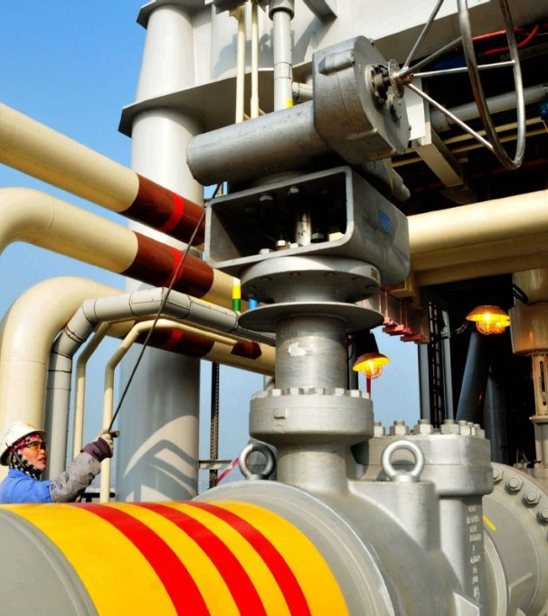
ЭКОЛОГИЯ
Нефть
и природа
Разливы
Загрязняют воду и почву
Сжигание топлива
Выбросы углекислого газа
Пластиковые отходы
Накапливаются в природе
Безопасная эксплуатация
Собирать и перерабатывать материалы
после использования
Контроль оборудования и утечек
05 / 05
Notes:
Разливы нефти загрязняют почву и воду и могут вредить экосистемам. При сжигании нефтяного топлива выделяется углекислый газ. Добыча и транспортировка могут сопровождаться утечками. Многие обычные пластмассы медленно разлагаются в природных условиях и создают проблему отходов. Снижение рисков требует предотвращения утечек, контроля оборудования, сбора и переработки отходов и уменьшения ненужного потребления материалов. Переработка возможна не для всех материалов и изделий и зависит от технологии и местной инфраструктуры.
Справочный материал по теме: U.S. EIA, Oil and petroleum products explained, https://www.eia.gov/energyexplained/oil-and-petroleum-products/
Фотография оборудования и работника из интернета: https://github.com/Versity1/oil-and-gas/blob/b36f775c3eab75b2f2f6e6fd371ddba62eed575a/core_app/static/images/pipeline_worker.jpg. Автор исходной фотографии в использованном репозитории не указан.

